Slide 1
馬太福音5:38-41
歡喜邁入第二里路

Slide 2
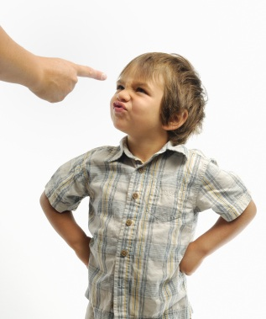

Slide 3
小人報冤三日，君子報冤三年
有冤報冤、有仇報仇
有仇不報非君子，有冤不報枉為人

Slide 4
一、舊約時代的背景—
「以眼還眼、以牙還牙」
「要以命償命、以眼還眼、以牙還牙、以手還手、以腳還腳」
申命記19:21
凡傷害人的必定受刑罰，但絕不能超過受害者所受的傷害。

Slide 5
第二個例子「有人想要告你、要拿你的裡衣、連外衣也由他拿去」
第三個例子「有人強逼你走一里路、你就同他走二里」

Slide 6
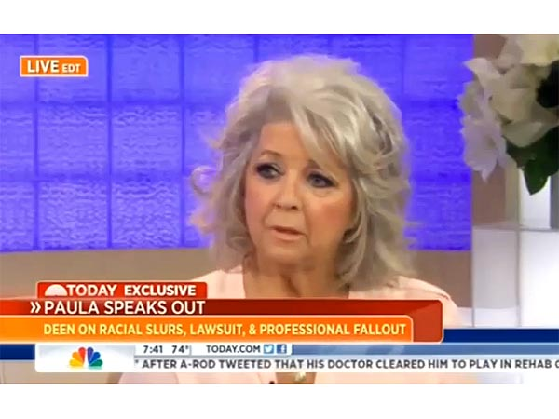

Slide 7
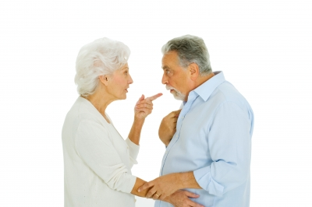
二、「第一里路」與「第二里路」的距離多遠？

Slide 8
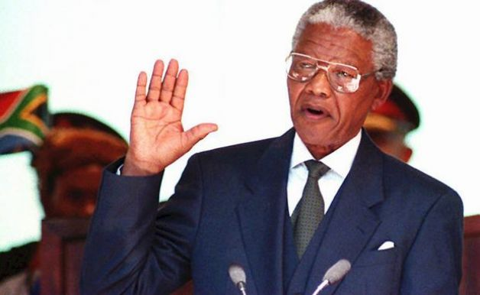
三、效法基督模範，活出新的見證
南非前總統 曼德拉

Slide 9
結論
歡喜邁入第二里路

